Slide 1
Thứ ba ngày 14 tháng 9 năm 2021
Toán
Luyện tập (trang 10)
Bài 1: Làm SGK
Bài 2: Làm vở.
b,Mẫu: b) Chữ số 5 trong số 2453 thuộc: hàng chục
Bài 3: Làm vở
Bài 4: Làm SGK.

Slide 2
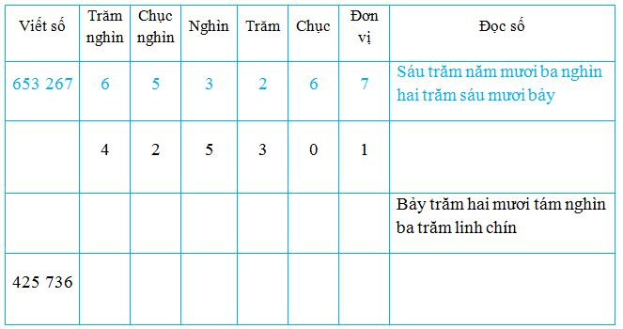
1. Viết theo mẫu: Làm SGK

Slide 3
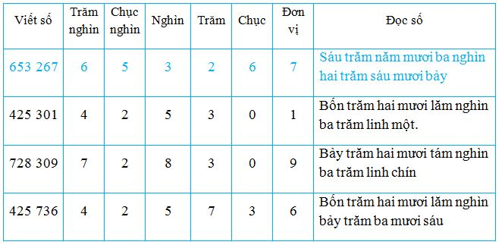

Slide 4
2. a) Đọc các số sau: 2453; 65 243; 762 543; 53 620.
b) Cho biết chữ số 5 ở mỗi số trên thuộc hàng nào.
a) Số 2453:
Hai nghìn bốn trăm năm mươi ba.
Số 65 243: Sáu mươi lăm nghìn hai trăm ba mươi bốn.
Số 762 543: Bảy trăm sáu mươi hai nghìn năm trăm bốn mươi ba.
Số 53 620: Năm mươi ba nghìn sáu trăm hai mươi.
b) Chữ số 5 trong số 2453 thuộc:
hàng chục
Chữ số 5 trong số 65 243 thuộc hàng nghìn.
Chữ số 5 trong số 762 543 thuộc hàng trăm.
Chữ số 5 trong số 53 620 thuộc hàng chục nghìn.

Slide 5
3. Viết các số sau:
a) Bốn nghìn ba trăm:
4300
b) Hai mươi bốn nghìn ba trăm mười sáu:
c) Hai mươi bốn nghìn ba trăm linh một:
d) Một trăm tám mươi nghìn bảy trăm mười lăm
e) Ba trăm linh bảy nghìn bốn trăm hai mươi mốt
g) Chín trăm chín mươi chín nghìn chín trăm chín mươi chín:
24316
24301
: 180715
: 307421
999999

Slide 6
4. Viết các số thích hợp vào chỗ chấm:
300 000; 400 000; 500 000;…….....;…….........;….........
b) 350 000; 360 000; 370 000;…….....;…………...;……..…….
c) 399 000; 399 100; 399 200;………...;………......;………....
d) 399 940; 399 950; 399 960;………...;…………...;…………..
e) 456 784; 456 785; 456 786;………...;…………....;………...

Slide 7
4. Viết các số thích hợp vào chỗ chấm:
300 000; 400 000; 500 000;600 000; 700 000; 800 000.
b) 350 000; 360 000; 370 000; 380 000; 390 000; 400 000.
c) 399 000; 399 100; 399 200;399 3000; 399 400; 399 500.
d) 399 940; 399 950; 399 960;399 970; 399 980; 399 990.
e) 456 784; 456 785; 456 786; 456 787; 456 788; 456 789.

Slide 8
Dặn dò ngày 14/9/2021
1. Toán:
-Làm bài tập trang 10 theo yêu cầu đã gửi. + Chụp gửi
- Làm vở Bài tập toán + Chụp gửi
- Xem trước bài Hàng và lớp - trang 11
2. Tiếng việt:
- Hoàn thành nốt VBT Tiếng việt + Chụp gửi
- Soạn bài Tập đọc: Truyện cổ nước mình
- Tập làm văn: Kể lại hành động của nhân vật.
3. Khoa học: học theo video và ghi bài theo video hướng dẫn.
*Lưu ý: Các con chỉ chụp gửi bài đã được cô ghi chụp gửi bên cạnh. Còn lại sẽ không gửi nhé.

